Slide 1
TTT2020
Schweizer System

Slide 2
Inhalt
Allgemeine Hinweise
Regeln für Schweizer System
Klassisches Schweizer System (eine Gruppe)
Schweizer System in Vorrundengruppen
Schweizer System als Endrunde

Slide 3
Allgemeine Hinweise
Die in dieser Präsentation als Beispiel verwendeten Daten stammen aus Turnieren, die tatsächlich stattgefunden haben.
Allerdings sind die Auslosungen und Spielergebnisse frei erfunden und haben mit dem tatsächlichen Ablauf der Turniere nichts zu tun.
Die fiktiven Spielergebnisse wurden auch nicht nach click-TT übertragen.

Slide 4
Regeln für Schweizer System
Die Regeln für die Auswertung des Schweizer System sind in der Wettspielordnung festgelegt.
Bei den Turnierserien des BTTV bzw. anderer Verbände weichen sie geringfügig von den Regeln der WO ab:
Präsentation Schweizer System des BTTV
Turnierserien (MKTT-System)
Bei Bedarf können die Regeln individuell angepasst werden.
Begriffserläuterung:
Buchholzzahl (BHZ): Anzahl der Siege der Gegner
Feinbuchholzzahl (FBHZ): Summe der Buchholzzahlen der Gegner
Hinweis: Bei allen in dieser Präsentation gezeigten Beispielen werden die Regeln des BTTV Bavarian TT-Race angewandt.

Slide 5
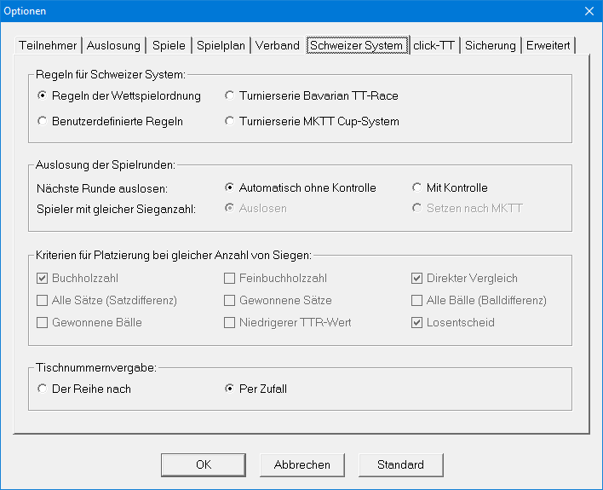
Regeln der Wettspielordnung

Slide 6
Regeln für Turnierserien des BTTV

Slide 7
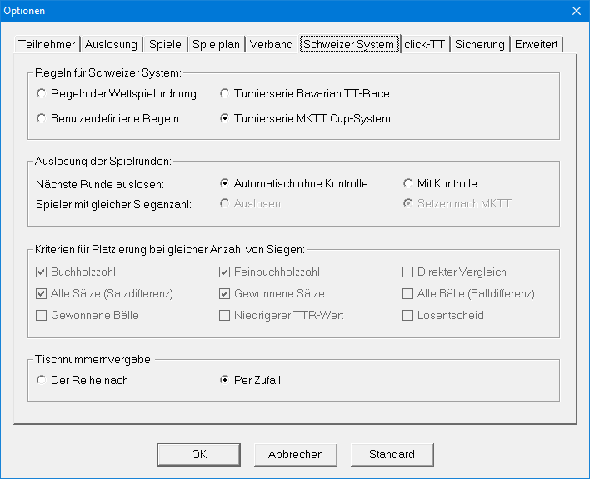
Regeln für Turnierserien anderer Verbände

Slide 8
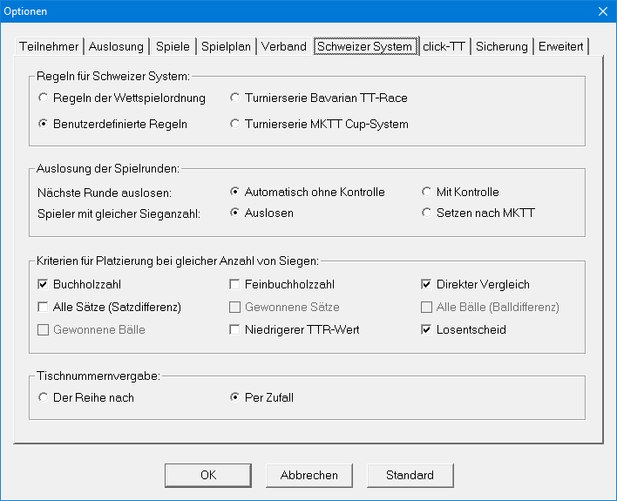
Benutzerdefinierte Regeln
Alle Kriterien können beliebig gesetzt werden. Die gedimmten Checkboxen stehen erst zur Verfügung, wenn der übergeordnete Parameter gesetzt ist.

Slide 9
Weitere Optionen für Schweizer Sstem
Nach Abschluss einer Runde erfolgt die Auslosung der nächsten Runde entweder automatisch ohne weitere Rückfrage oder mit interaktiver Kontrolle.
Beim Spielaufruf einer ganzen Runde werden die Tischnummern entweder der Reihe nach oder per Zufall vergeben.

Slide 10
Klassisches Schweizer System
Alle Teilnehmer einer Konkurrenz spielen in einer Gruppe.
Es gibt für jede Konkurrenz nur eine Turnierstufe.
Im Turnierantrag wird nur das Austragungssystem für die Endrunde eingetragen und „Schweizer System“ ausgewählt.
Das Austragungssystem für die Vorrunde bleibt leer.

Slide 11
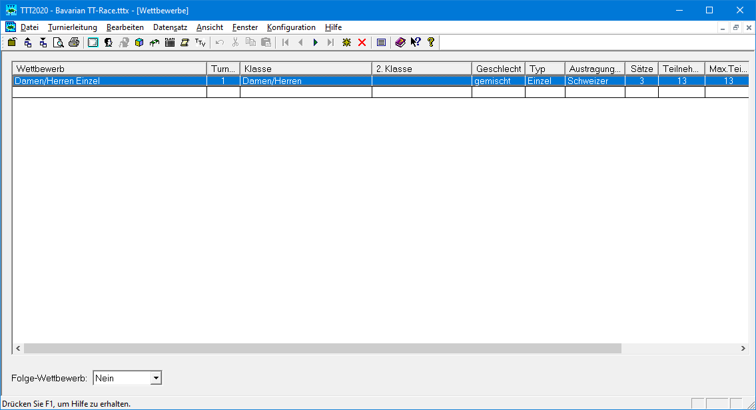
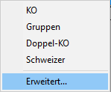
Einstellungen für den Wettbewerb
Rechter Mausklick auf Spalte „Austragungssystem“

Slide 12
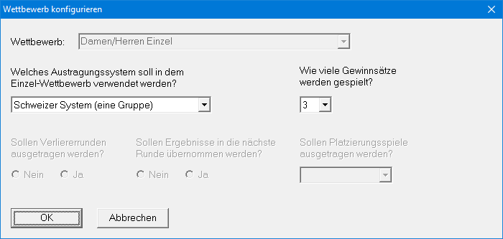
Einstellungen für den Wettbewerb

Slide 13
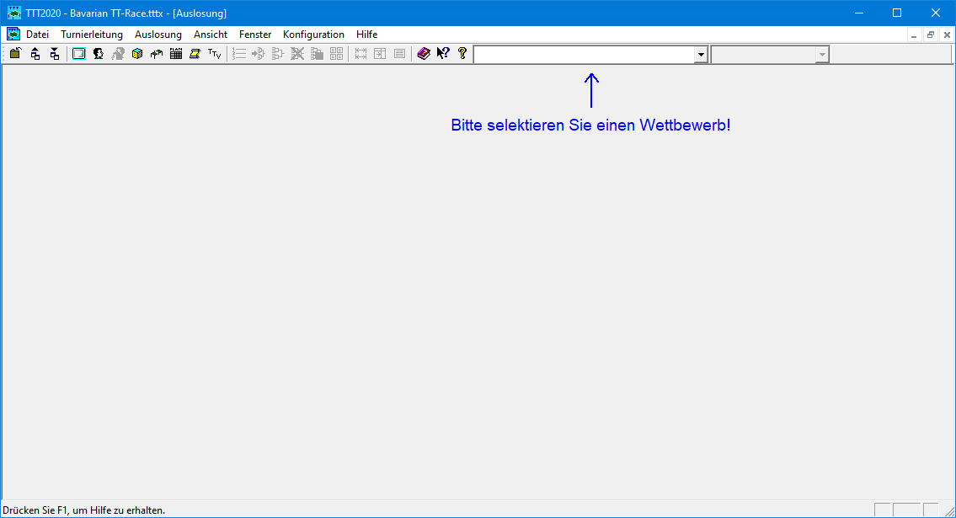
Auslosung für Schweizer System

Slide 14
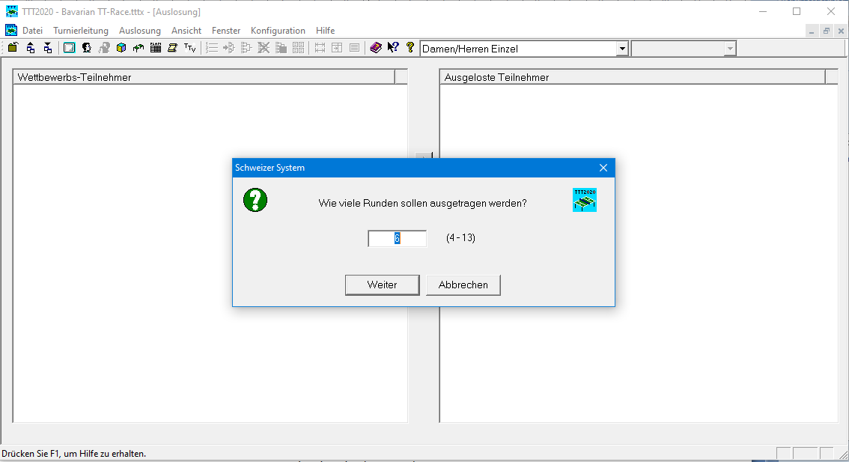
Anzahl der Runden
Vorgeschlagene Rundenanzahl übernehmen

Slide 15
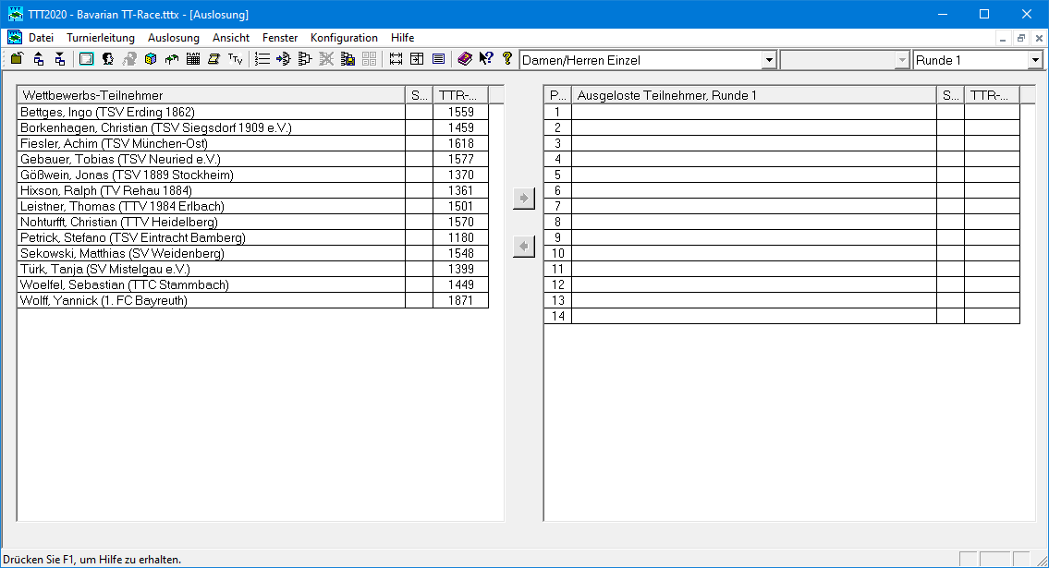
Auszulosende Spieler

Slide 16
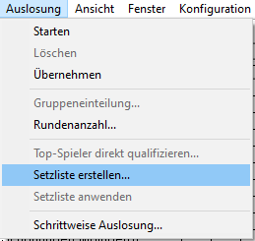
Setzliste erstellen

Slide 17
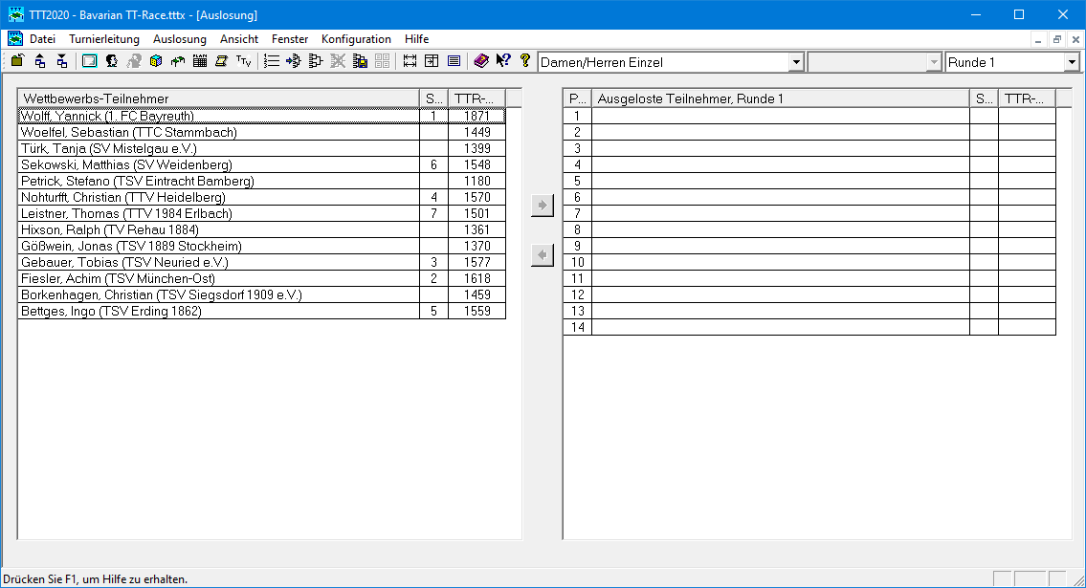
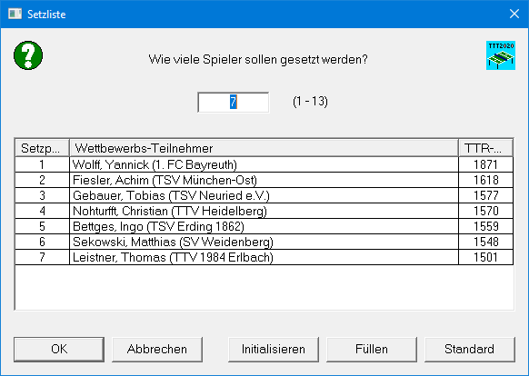
Setzliste erstellen (nach Q-TTR-Werten)
Die Hälfte der Spieler wird gesetzt. Bei einer ungeraden Anzahl von Spielern erhält der letzte gesetzte Spieler (hier an Position 7) ein Freilos.

Slide 18
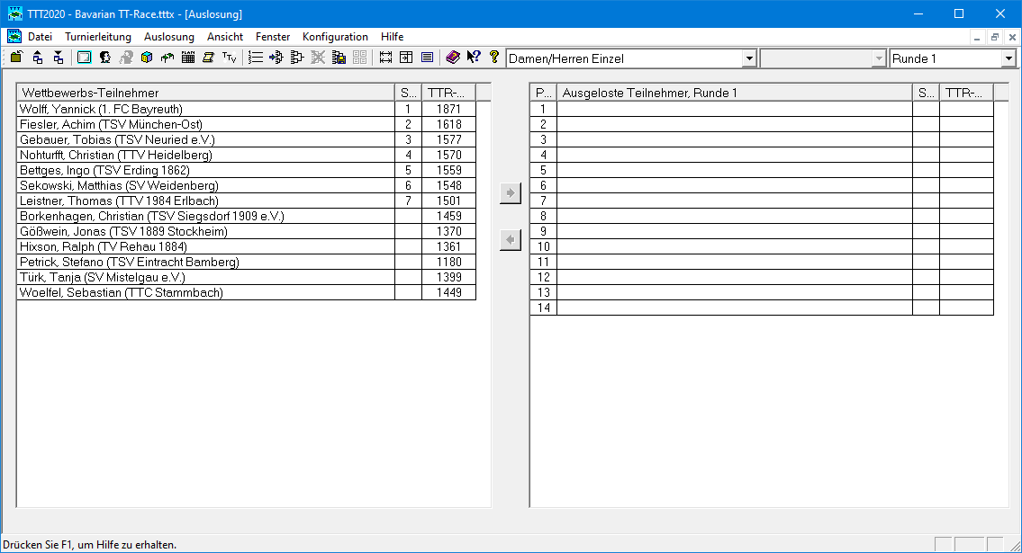
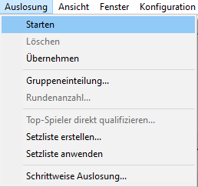
Auslosung starten

Slide 19
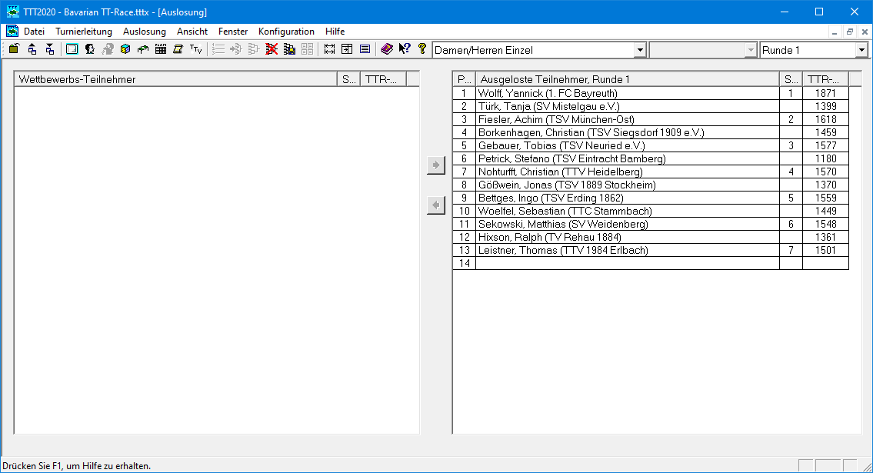
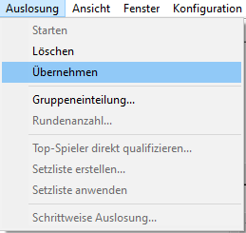
Auslosung durchgeführt
Die gesetzten Spieler werden auf die ungeraden Positionen gesetzt, die übrigen Spieler auf die geraden Positionen ausgelost. Die Spielpaarungen ergeben sich aus den Spielern auf benachbarten Positionen, also z.B. 1-2, 3-4 usw. Bei einer ungeraden Anzahl von Spielern bleibt die letzte Position frei, d.h. der Spieler auf der vorletzten Position hat ein Freilos.

Slide 20
Auslosung übernommen

Slide 21
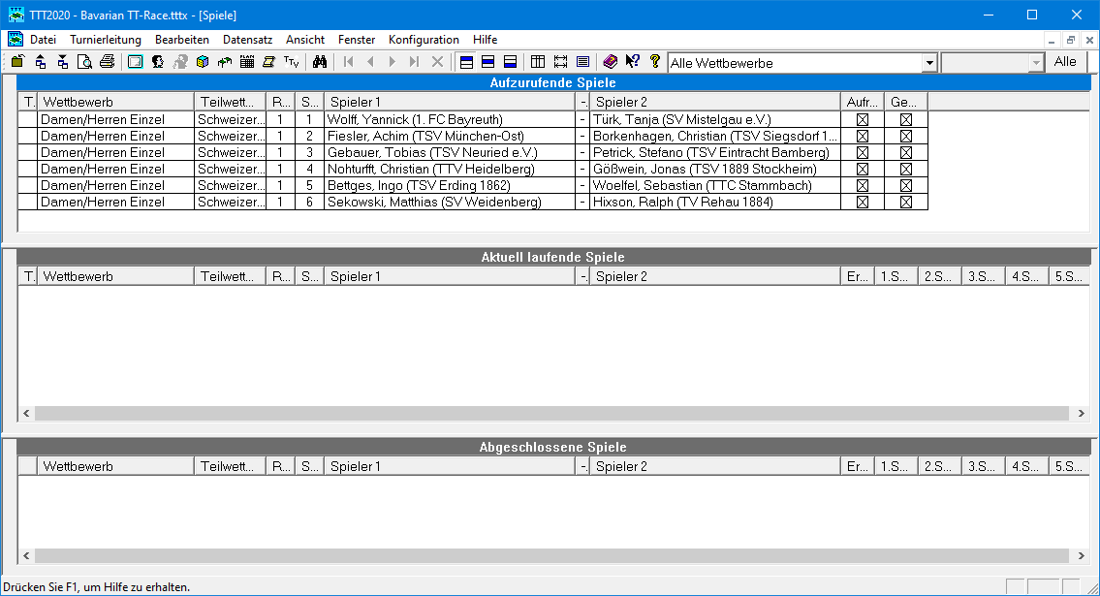
Spielbetrieb durchführen

Slide 22
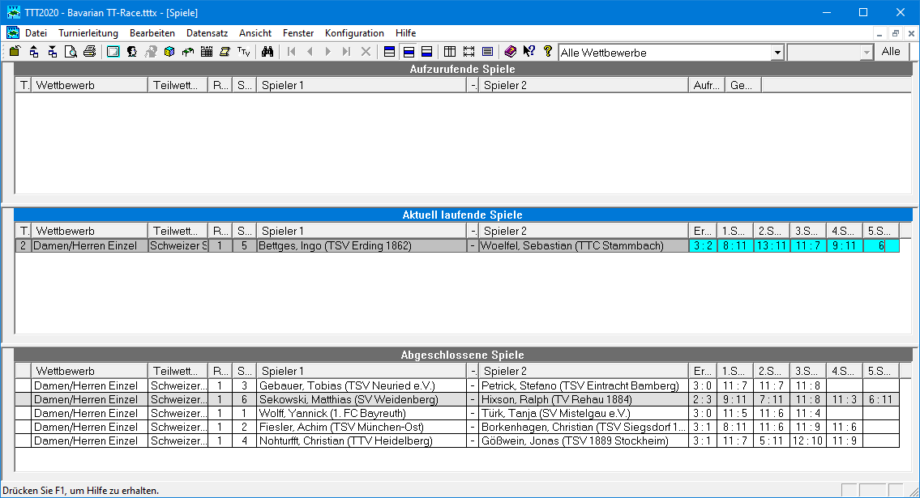
Automatische Auslosung der nächsten Runde
Ergebniseingabe des letzten Spiels einer Runde durch Drücken der Eingabe-Taste abschließen

Slide 23
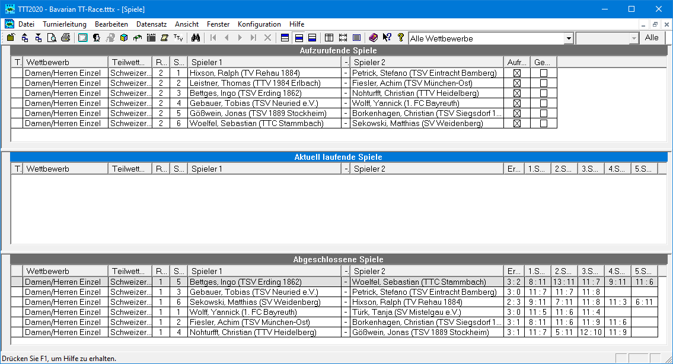
Automatische Auslosung der nächsten Runde
Nachdem alle Ergebnisse der 1. Runde eingegeben worden sind,
werden die Spielpaarungen der 2. Runde automatisch ausgelost.

Slide 24
Auslosung der nächsten Runde mit interaktiver Kontrolle
Wenn Sie bei den Auslosungsoptionen für das „Schweizer System“ die Option „Auslosen mit Kontrolle“ gewählt haben, können Sie die Auslosung ab der 2. Runde interaktiv verfolgen.
Zu diesem Zweck erscheint automatisch ein Dialog mit Anzeige der aktuellen Platzierungen der einzelnen Spieler.
Durch Klicken auf „Auslosung“ wird die Auslosung gestartet.
Das Ergebnis der Auslosung wird im unteren Teil des Dialogs angezeigt.
Übernehmen Sie das Ergebnis durch Drücken des OK-Buttons.
Es folgt ein Beispiel für die Auslosung der 3. Runde

Slide 25
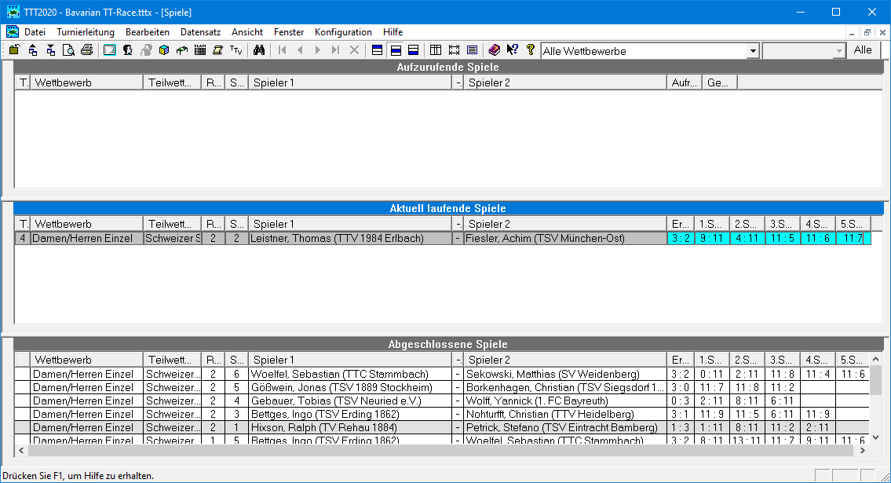
Auslosung der nächsten Runde mit interaktiver Kontrolle
Ergebniseingabe des letzten Spiels einer Runde durch Drücken der Eingabe-Taste abschließen

Slide 26
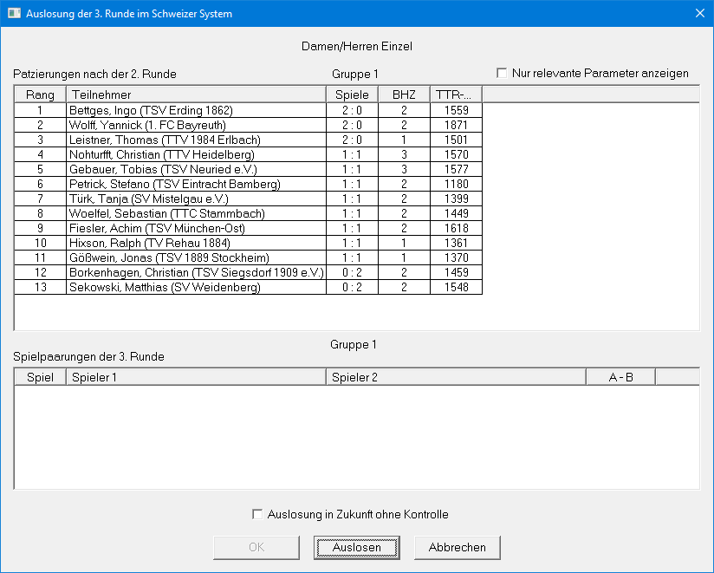
Dialog zur Auslosung der nächsten Runde
Gleiche Anzahl von Siegen: Die höhere Buchholzzahl entscheidet über die Platzierung.
Gleiche Buchholzzahl: Der niedrigere TTR-Wert entscheidet über die Platzierung.

Slide 27
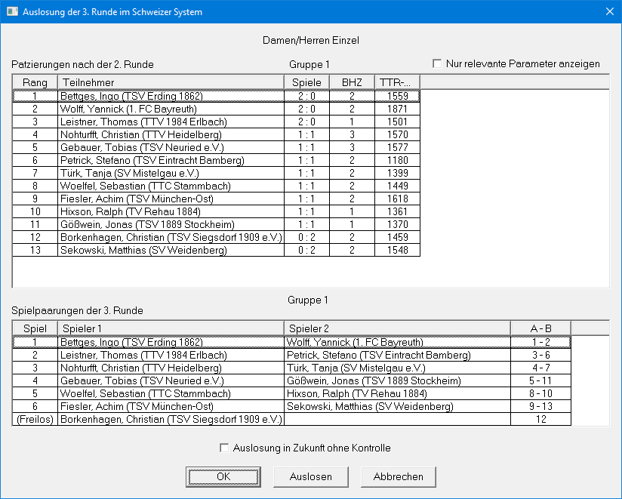
Dialog zur Auslosung der nächsten Runde

Slide 28
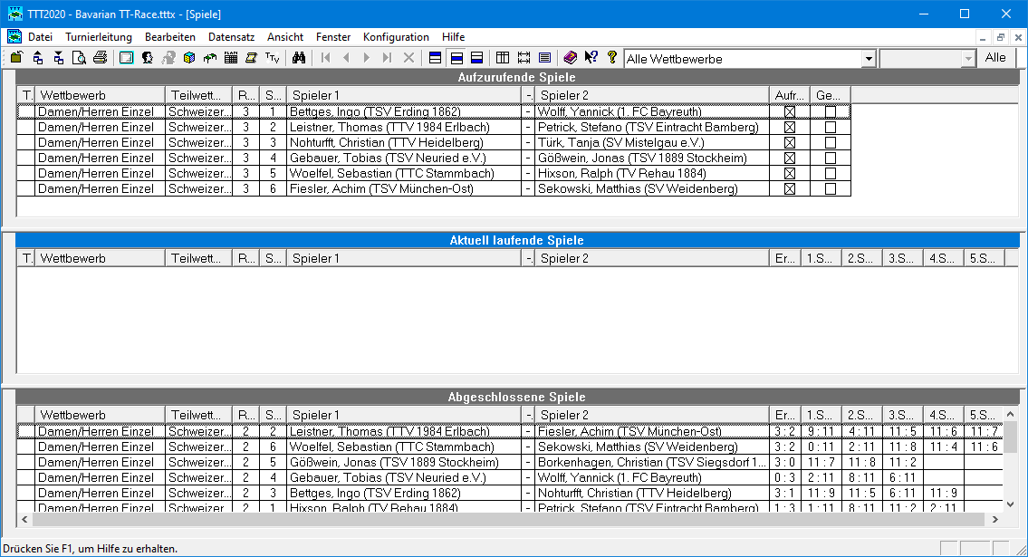
Spielpaarungen der nächsten Runde

Slide 29
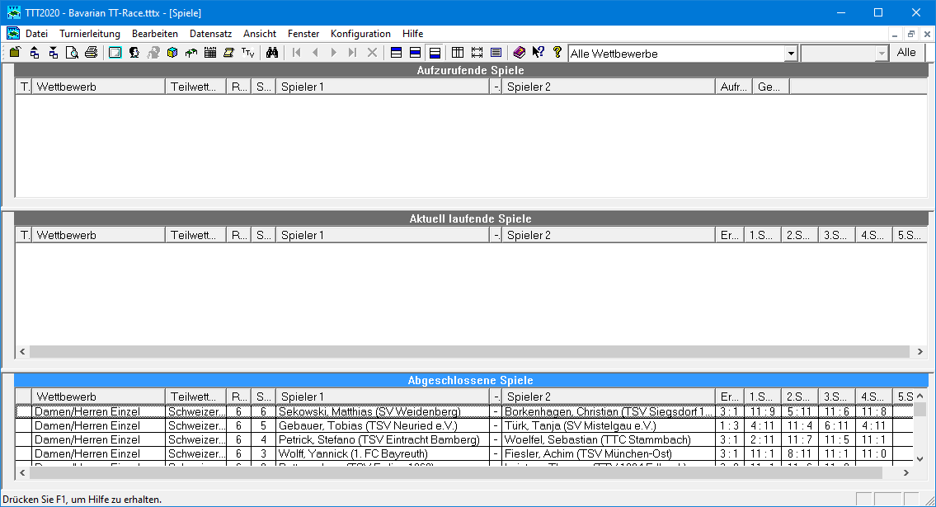
Alle Spiele abgeschlossen

Slide 30
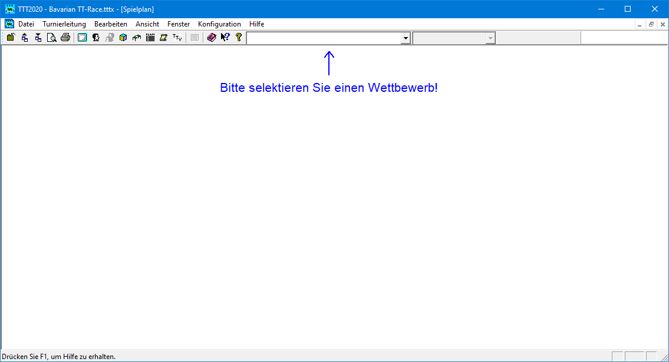
Spielplan aufrufen

Slide 31
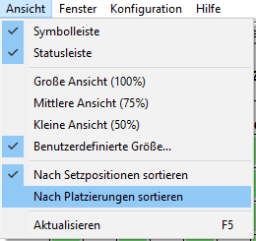
Spielplan (sortiert nach Setzpositionen)
Umschalten auf Sortierung nach Platzierungen: Diese Änderung ist nur temporär und gilt nur solange, wie der Spielplan offen ist.
Hinweis: Die Sortierung kann in den Spielplan-Optionen permanent geändert werden.

Slide 32
Spielplan (sortiert nach Platzierungen)

Slide 33
Spielplan (sortiert nach Platzierungen)
Gleiche Anzahl von Siegen: Die höhere Buchholzzahl entscheidet über die Platzierung.
Gleiche Buchholzzahl: Der direkte Vergleich entscheidet über die Platzierung.
Gleiche Buchholzzahl und kein direkter Vergleich vorhanden: Der niedrigere TTR-Wert entscheidet über die Platzierung.

Slide 34
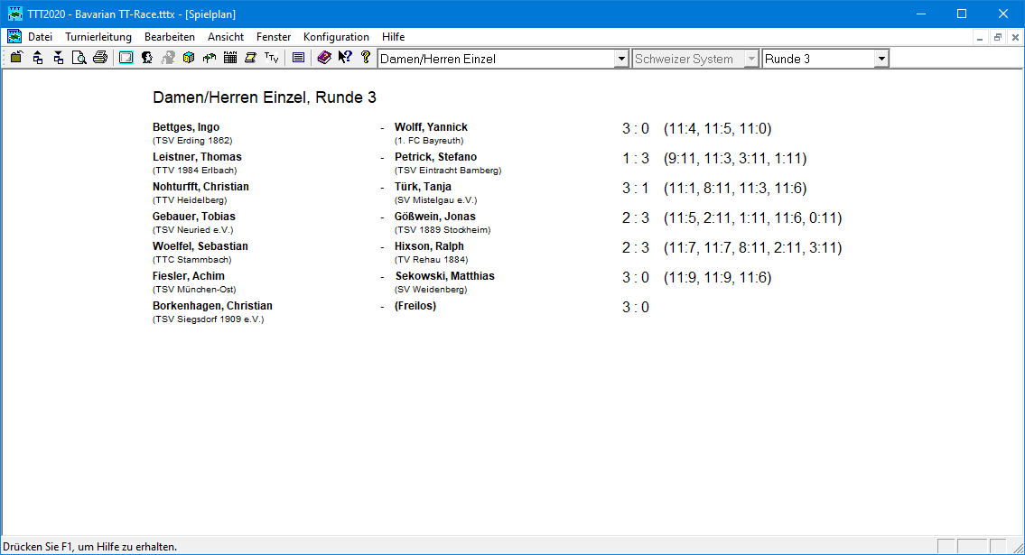
Ergebnisse einzelner Runden

Slide 35
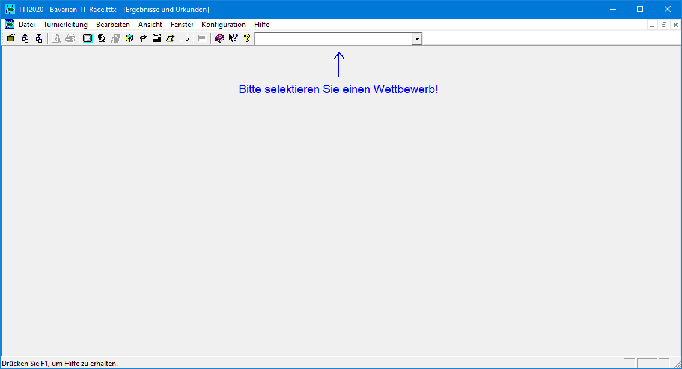
Platzierungen ansehen

Slide 36
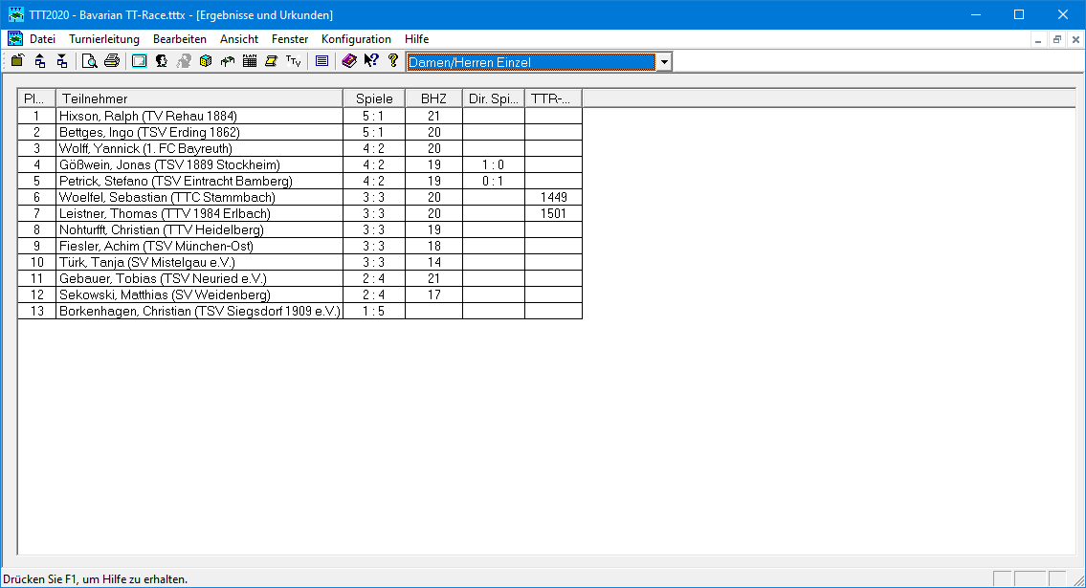
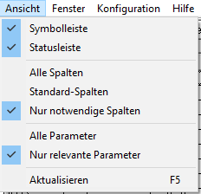
Platzierungen ansehen
Hier werden nur die notwendigen und relevanten Parameter angezeigt.
Im Menü Ansicht müssen dazu die folgenden Einträge markiert sein:

Slide 37
Schweizer System in Vorrundengruppen
Die Teilnehmer einer Konkurrenz werden auf mehrere Vorrundengruppen verteilt.
In jeder Gruppe wird nach dem Schweizer System gespielt.
Für jede Konkurrenz gibt es zwei Turnierstufen.
Die 2. Turnierstufe nach der Vorrunde kann im KO-System, Doppel-KO-System oder im klassischen Schweizer System (eine Gruppe) durchgeführt werden.
Im Turnierantrag wird für das Austragungssystem der Vorrunde „Schweizer System“ und für das der Endrunde eines der KO-Systeme oder ebenfalls „Schweizer System“ ausgewählt.
Für die Endrunde darf „Jeder gegen jeden“ nicht gewählt werden.

Slide 38
Schweizer System in Vorrundengruppen
Endrunde: Einfaches KO-System
Endrunde: Fortgesetztes KO-System
Endrunde: Schweizer System (eine Gruppe)

Slide 39
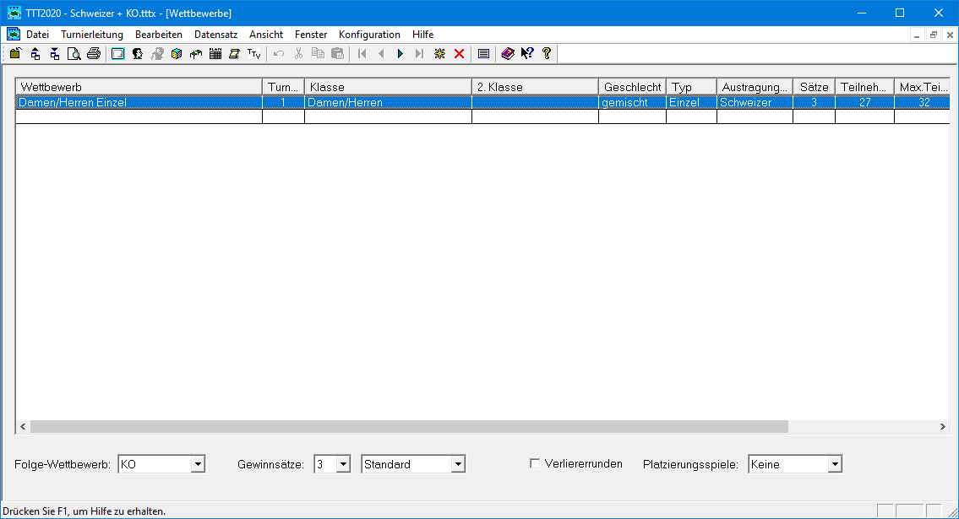
Schweizer System (Vorrunde) - Einfaches KO-System (Endrunde)
Rechter Mausklick auf Spalte „Austragungssystem“
KO-System in der Endrunde
ohne Verliererrunde, keine Platzierungsspiele

Slide 40
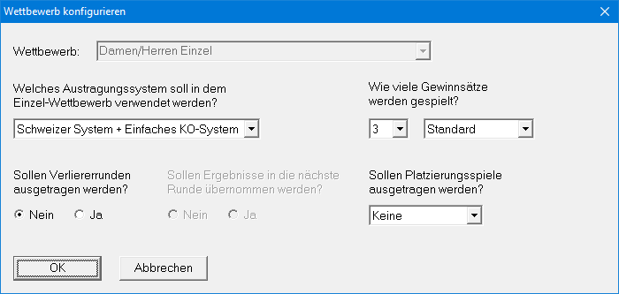
Schweizer System (Vorrunde) - Einfaches KO-System (Endrunde)

Slide 41
Schweizer System (Vorrunde) - Einfaches KO-System (Endrunde)
Weiter mit Auslosung der Vorrunde im Schweizer System

Slide 42
Schweizer System (Vorrunde) – Fortgesetztes KO-System (Endrunde)
Rechter Mausklick auf Spalte „Austragungssystem“
KO-System in der Endrunde
Optional

Slide 43
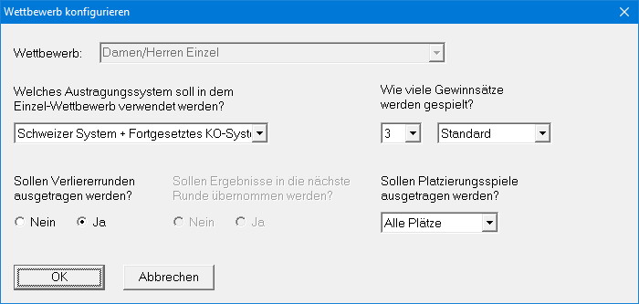
Schweizer System (Vorrunde) – Fortgesetztes KO-System (Endrunde)
Optional

Slide 44
Schweizer System (Vorrunde) – Fortgesetztes KO-System (Endrunde)
Im Beispiel für ein Turnier mit den Austragungssystemen „Schweizer System“ in der Vorrunde und „ Fortgesetztes KO-System “ in der Endrunde wird zusätzlich eine Verliererrunde ausgetragen. Außerdem werden alle Plätze ausgespielt.
Weiter mit Auslosung der Vorrunde im Schweizer System

Slide 45
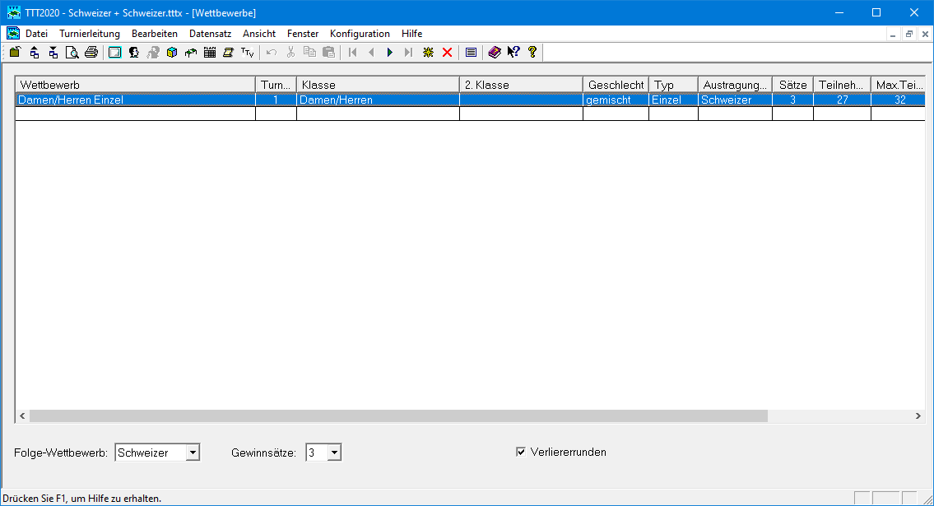
Schweizer System (Vorrunde) – Schweizer System (Endrunde)
Rechter Mausklick auf Spalte „Austragungssystem“
Schweizer System (eine Gruppe) in der Endrunde
Optional

Slide 46
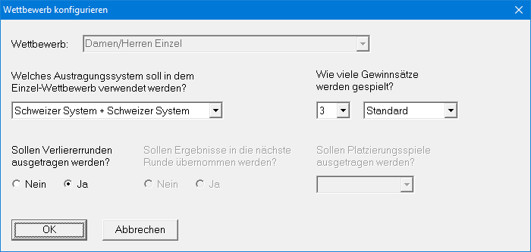
Schweizer System (Vorrunde) – Schweizer System (Endrunde)
Optional

Slide 47
Schweizer System (Vorrunde) – Schweizer System (Endrunde)
Im Beispiel für ein Turnier mit dem Austragungssystem „Schweizer System“ sowohl in der Vorrunde (mehrere Gruppen) als auch in der Endrunde (eine Gruppe) wird zusätzlich eine Verliererrunde ausgetragen.
Weiter mit Auslosung der Vorrunde im Schweizer System

Slide 48
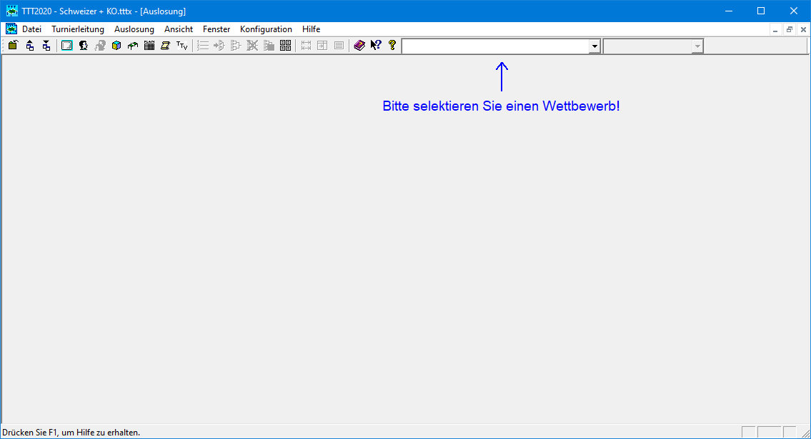
Auslosung (Vorrunde) für Schweizer System

Slide 49
Anzahl der Spielrunden
Vorgeschlagene Rundenanzahl übernehmen

Slide 50
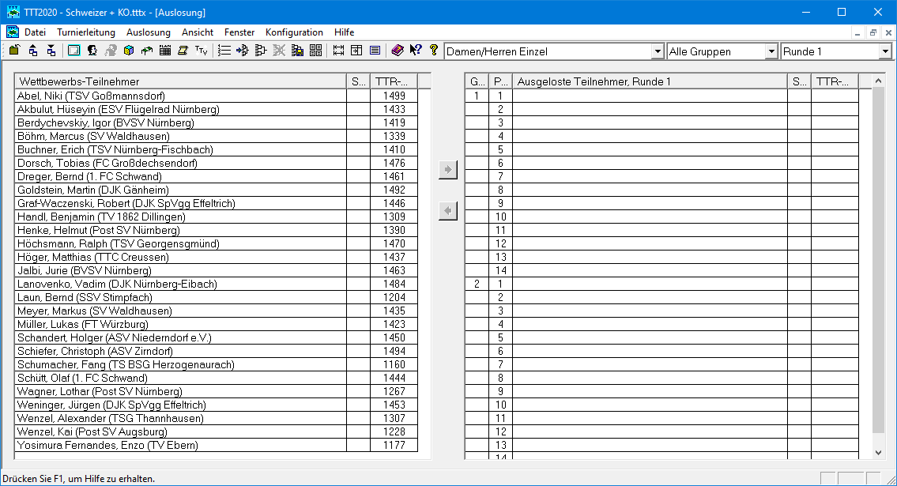
Auszulosende Spieler (Vorrunde)

Slide 51
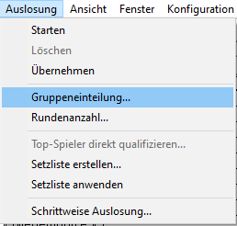
Gruppeneinteilung
Es werden 2 Vorrundengruppen vorgeschlagen. Die Gruppenanzahl und die Zahl der Spieler, die weiterkommen, kann über den Menüpunkt „Auslosung/Gruppeneinteilung“ geändert werden.

Slide 52
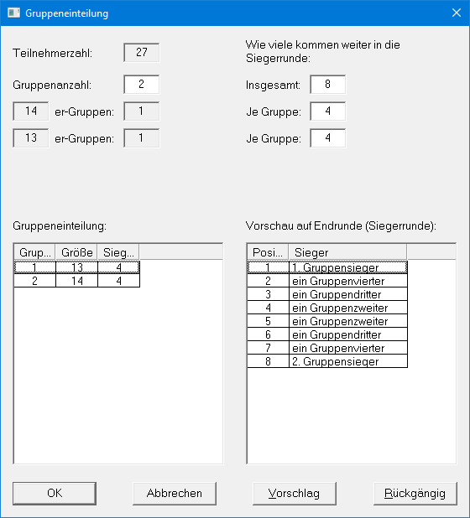
Gruppeneinteilung (Endrunde: Einfaches KO-System)

Slide 53
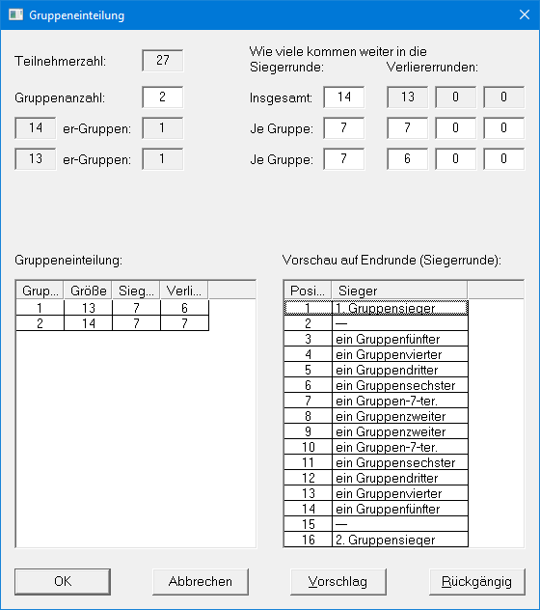
Gruppeneinteilung (Endrunde mit Verliererrunden)

Slide 54
Setzliste erstellen

Slide 55
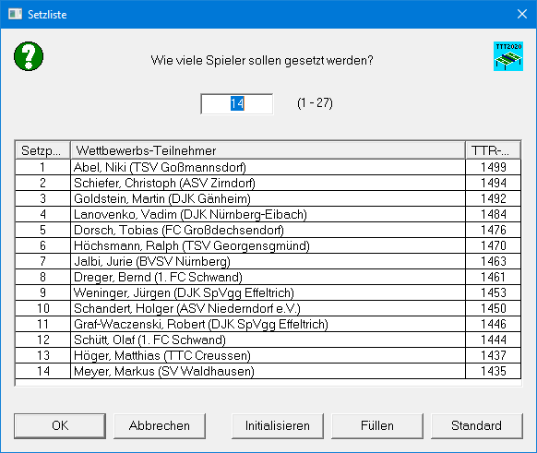
Setzliste erstellen (nach Q-TTR-Werten)
Die Hälfte der Spieler wird gesetzt.

Slide 56
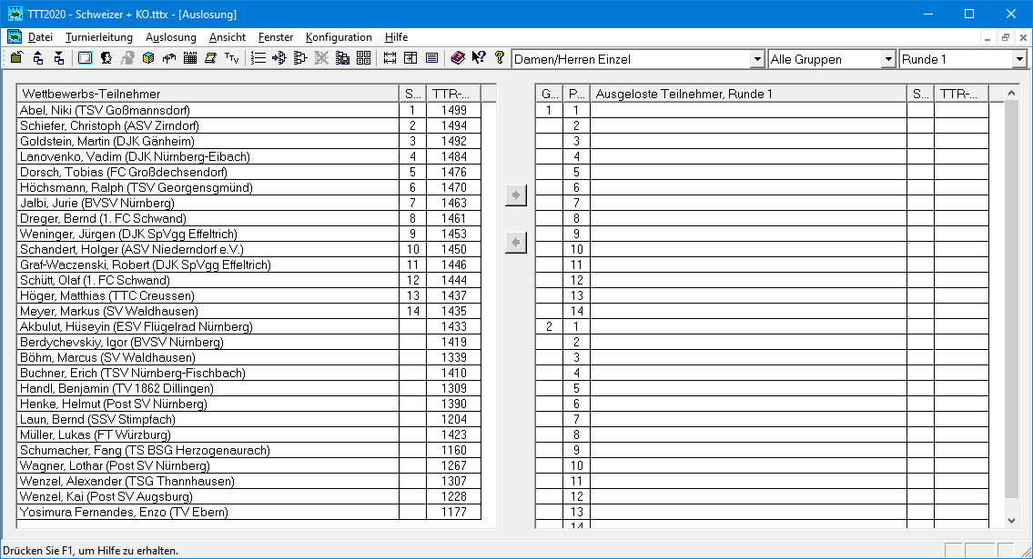
Auslosung (Vorrunde) starten

Slide 57
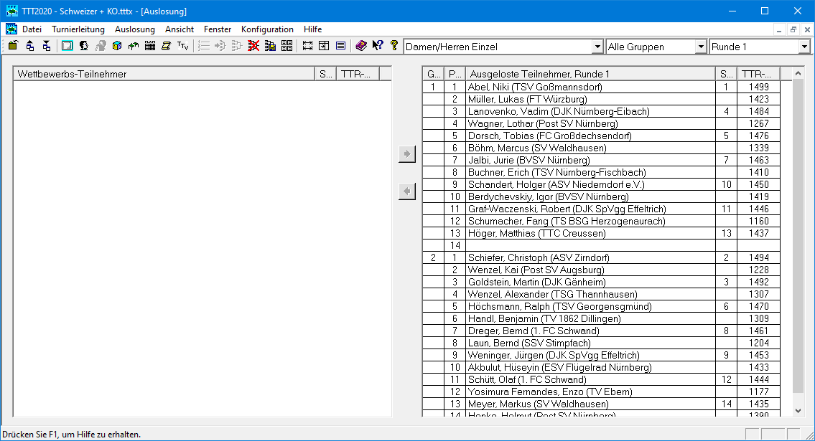
Auslosung (Vorrunde) durchgeführt
Die gesetzten Spieler werden paarweise auf die beiden Gruppen verteilt und dort auf die ungeraden Positionen gesetzt. Die übrigen Spieler werden auf die geraden Positionen ausgelost. Die Spielpaarungen ergeben sich aus den Spielern auf benachbarten Positionen, also z.B. 1-2, 3-4 usw. Bei einer ungeraden Anzahl von Spielern bleibt die letzte Position der betreffenden Gruppe frei, d.h. der Spieler auf der vorletzten Position hat ein Freilos.

Slide 58
Auslosung (Vorrunde) übernommen

Slide 59
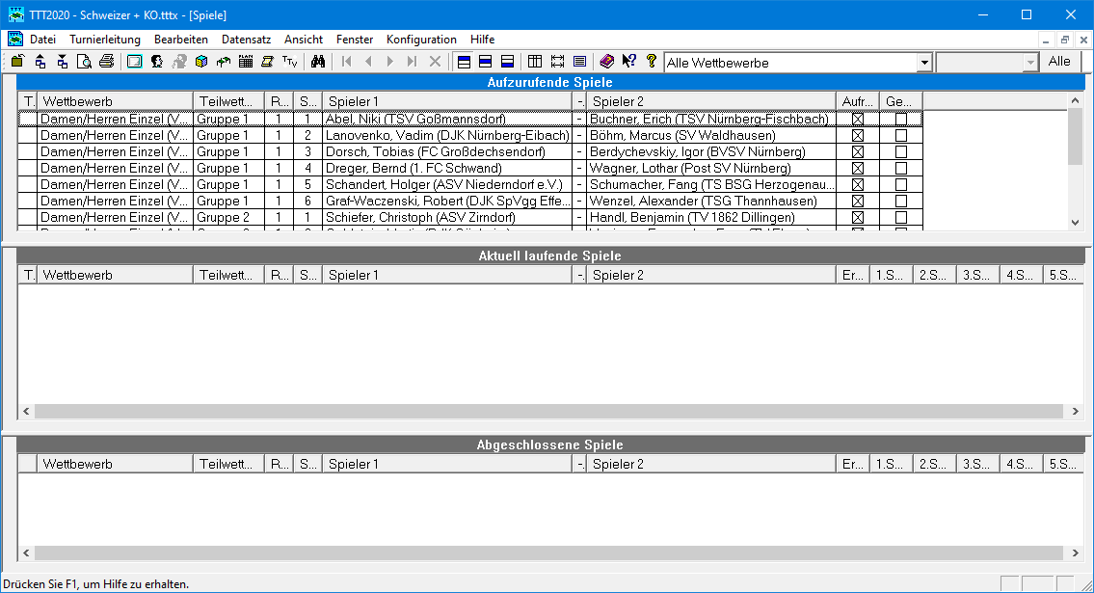
Spielbetrieb (Vorrunde) durchführen

Slide 60
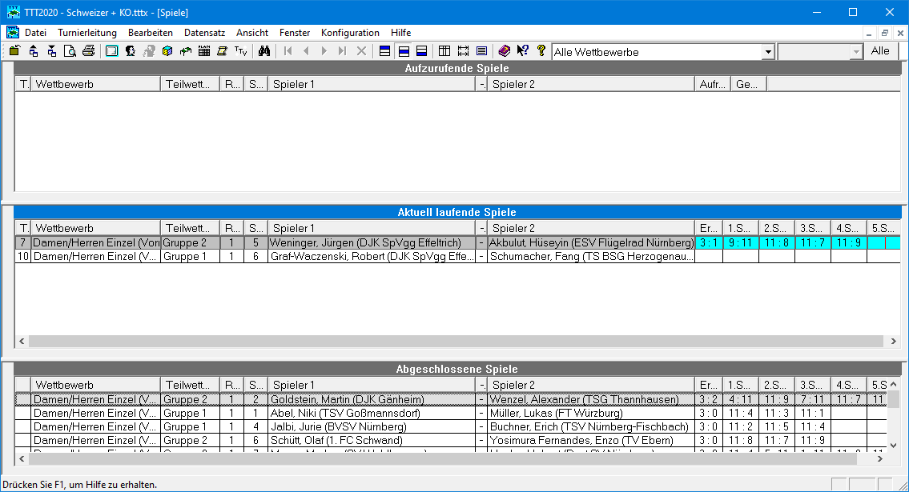
Automatische Auslosung der nächsten Runde
Beispiel in Gruppe 2: Die Ergebniseingabe des letzten Spiels der 1. Runde wird durch Drücken der Eingabe-Taste abgeschlossen.

Slide 61
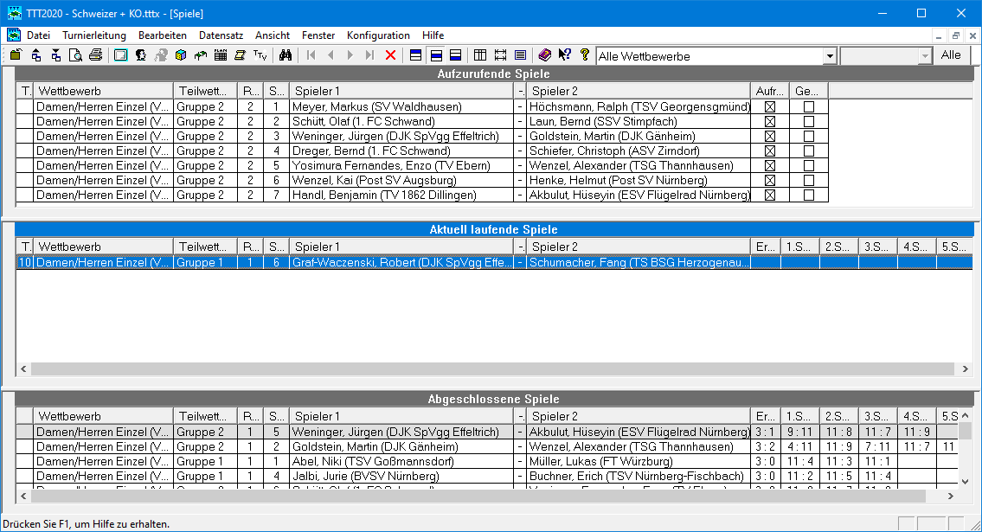
Automatische Auslosung der nächsten Runde
Beispiel in Gruppe 2: Nachdem alle Ergebnisse der 1. Runde eingegeben worden sind, werden die Spielpaarungen der 2. Runde automatisch ausgelost.

Slide 62
Auslosung der nächsten Runde mit interaktiver Kontrolle
Wenn Sie bei den Auslosungsoptionen für das „Schweizer System“ die Option „Auslosen mit Kontrolle“ gewählt haben, können Sie die Auslosung für jede Gruppe ab der 2. Runde interaktiv verfolgen.
Zu diesem Zweck erscheint automatisch ein Dialog mit Anzeige der aktuellen Platzierungen der einzelnen Spieler in der betreffenden Gruppe.
Durch Klicken auf „Auslosung“ wird die Auslosung gestartet.
Das Ergebnis der Auslosung wird im unteren Teil des Dialogs angezeigt.
Übernehmen Sie das Ergebnis durch Drücken des OK-Buttons.
Es folgt ein Beispiel für die Auslosung der 3. Runde von Gruppe 1.

Slide 63
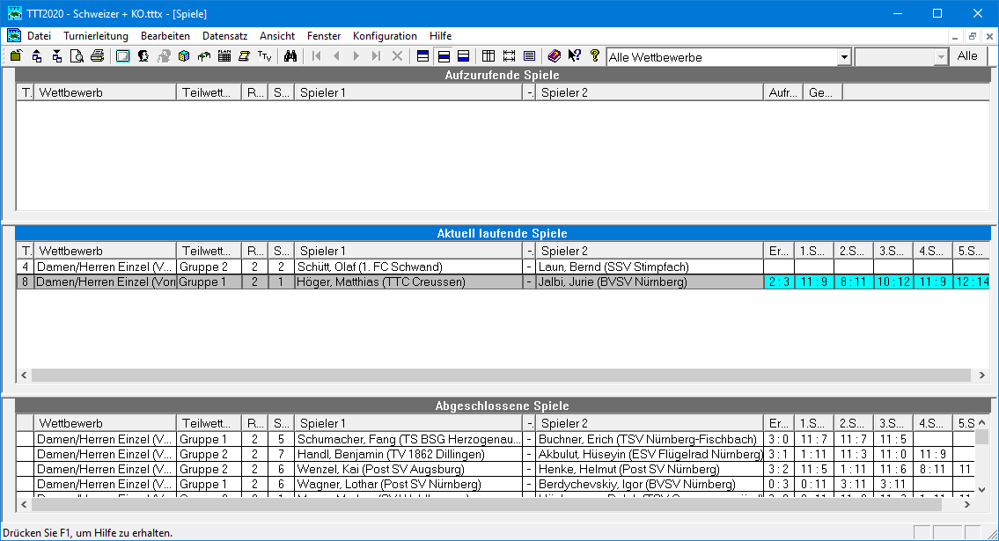
Auslosung der nächsten Runde mit interaktiver Kontrolle
Beispiel in Gruppe 1: Die Ergebniseingabe des letzten Spiels der 2. Runde wird durch Drücken der Eingabe-Taste abgeschlossen.

Slide 64
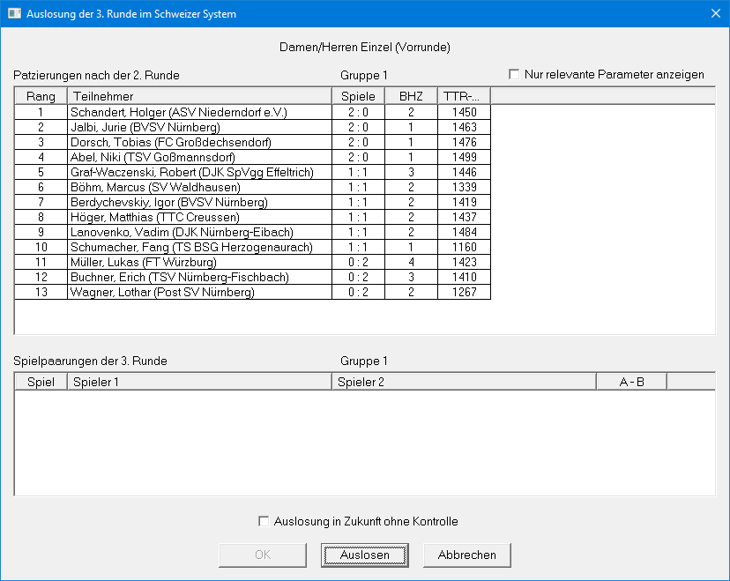
Dialog zur Auslosung der nächsten Runde
Gleiche Anzahl von Siegen: Die höhere Buchholzzahl entscheidet über die Platzierung.
Gleiche Buchholzzahl: Der niedrigere TTR-Wert entscheidet über die Platzierung.
Beispiel nach Abschluss der 2. Runde in Gruppe 1

Slide 65
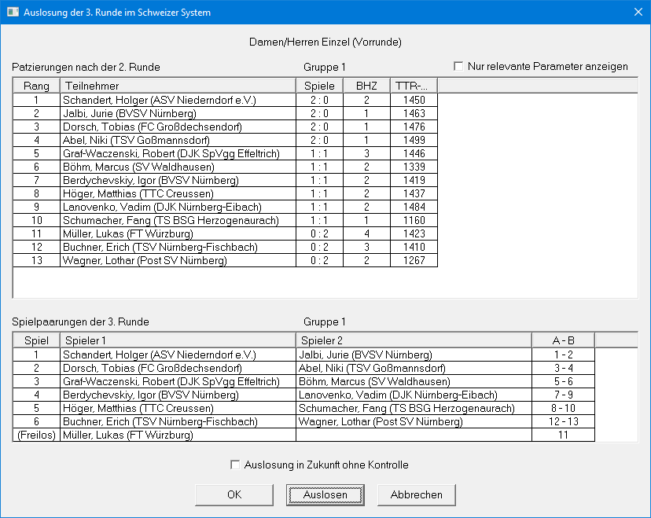
Dialog zur Auslosung der nächsten Runde
Beispiel für Auslosung der 3. Runde in Gruppe 1

Slide 66
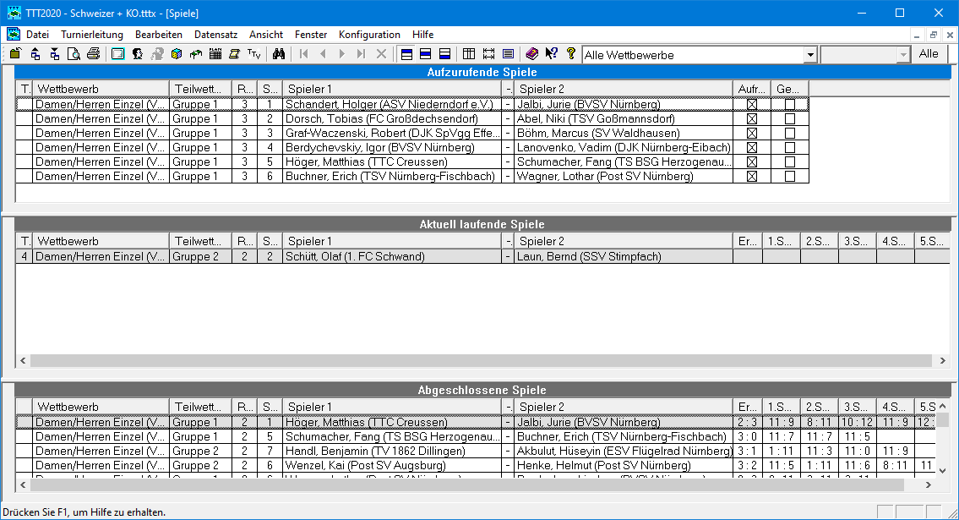
Spielpaarungen der nächsten Runde
Beispiel für Auslosung der 3. Runde in Gruppe 1

Slide 67
Alle Spiele (Vorrunde) abgeschlossen

Slide 68
Spielplan (Vorrunde) aufrufen
Hinweis: Im Schweizer werden die Spielpläne für jede Gruppe separat dargestellt. Zunächst wird immer die 1. Gruppe angezeigt.

Slide 69
Spielplan (Vorrunde, Gruppe 1)
Gleiche Anzahl von Siegen: Die höhere Buchholzzahl entscheidet über die Platzierung.
Gleiche Buchholzzahl und kein direkter Vergleich vorhanden: Der niedrigere TTR-Wert entscheidet über die Platzierung.
Gleiche Buchholzzahl: Der direkte Vergleich entscheidet über die Platzierung.

Slide 70
Spielplan (Vorrunde, Gruppe 2)
Gleiche Anzahl von Siegen: Die höhere Buchholzzahl entscheidet über die Platzierung.
Gleiche Buchholzzahl: Der direkte Vergleich entscheidet über die Platzierung.

Slide 71
Ergebnisse einzelner Runden

Slide 72
Platzierungen (Vorrunde) ansehen

Slide 73
Platzierungen (Vorrunde) ansehen
Hier werden nur die notwendigen und relevanten Parameter angezeigt.
Im Menü Ansicht müssen dazu die folgenden Einträge markiert sein:

Slide 74
Endrunde nach Vorrunde mit Schweizer System
Endrunde: Einfaches KO-System
Endrunde: Fortgesetztes KO-System
Endrunde: Schweizer System

Slide 75
Auslosung (Endrunde) für einfaches KO-System

Slide 76
Auszulosende Spieler (Endrunde, einfaches KO-System)

Slide 77
Setzliste erstellen

Slide 78
Setzliste erstellen (nach Q-TTR-Werten)
Die Hälfte der Spieler wird gesetzt.

Slide 79
Auslosung (Endrunde, einfaches KO-System) starten

Slide 80
Auslosung (Endrunde, einf. KO-System) durchgeführt

Slide 81
Auslosung (Endrunde, einf. KO-System) übernommen

Slide 82
Spielplan (Endrunde, einfaches KO-System) aufrufen

Slide 83
Spielplan (Endrunde, einfaches KO-System)

Slide 84
Platzierungen (Endrunde, einf. KO-System) ansehen

Slide 85
Platzierungen (Endrunde, einf. KO-System) ansehen

Slide 86
Auslosung (Endrunde) für fortgesetztes KO-System

Slide 87
Auszulosende Spieler (Endrunde, 1.-14. Platz)

Slide 88
Auslosung (Endrunde, 1.-14. Platz) starten
Für die Auslosung der Endrunde braucht keine Setzliste erstellt zu werden. Wenn keine Setzliste existiert, wird sie automatisch erzeugt.

Slide 89
Auslosung (Endrunde, 1.-14. Platz) durchgeführt

Slide 90
Auslosung (Endrunde, 1.-14. Platz) übernommen

Slide 91
Auszulosende Spieler (Endrunde, 15.-27. Platz)

Slide 92
Auslosung (Endrunde, 15.-27. Platz) starten

Slide 93
Auslosung (Endrunde, 15.-27. Platz) durchgeführt

Slide 94
Auslosung (Endrunde, 15.-27. Platz) übernommen

Slide 95
Spielplan (Endrunde) aufrufen

Slide 96
Spielplan (Teilwettbewerb, 1.-14. Platz)

Slide 97
Spielplan (Teilwettbewerb, 5.-8. Platz)

Slide 98
Spielplan (Teilwettbewerb, 9.-14. Platz)

Slide 99
Spielplan (Teilwettbewerb, 15.-27. Platz)

Slide 100
Platzierungen (Endrunde) ansehen

Slide 101
Platzierungen (Endrunde) ansehen

Slide 102
Schweizer System als Endrunde
Die Teilnehmer einer Konkurrenz spielen in mehreren Vorrundengruppen in einem der Austragungssysteme „Jeder gegen jeden“ oder „Schweizer System“.
Die besten Spieler kommen in die Endrunde und spielen den Sieger in einer Gruppe nach dem „Schweizer System“ aus.
Es kann auch Verliererrunden geben, in denen die weiteren Platzierungen jeweils in einer Gruppe nach dem „Schweizer System“ ausgespielt werden.
Wenn die Vorrunde im System „Jeder gegen jeden“ ausgetragen wird, können (aber müssen nicht) Ergebnisse aus der Vorrunde übernommen werden.
Im Turnierantrag wird für das Austragungssystem der Vorrunde „Gruppen Jeder gegen jeden“ oder „Schweizer System“ und für das der Endrunde „Schweizer System“ ausgewählt.

Slide 103
Schweizer System als Endrunde
Vorrunde: Schweizer System (mehrere Gruppen)
Vorrunde: Gruppensystem „Jeder gegen jeden“

Slide 104
Schweizer System (Vorrunde) – Schweizer System (Endrunde)
Rechter Mausklick auf Spalte „Austragungssystem“
Schweizer System (eine Gruppe) in der Endrunde
Optional

Slide 105
Schweizer System (Vorrunde) – Schweizer System (Endrunde)
Optional

Slide 106
Schweizer System (Vorrunde) – Schweizer System (Endrunde)
Im Beispiel für ein Turnier mit dem Austragungssystem „Schweizer System“ sowohl in der Vorrunde (mehrere Gruppen) als auch in der Endrunde (eine Gruppe) wird zusätzlich eine Verliererrunde ausgetragen.
Die Vorrunde wird durchgeführt wie ab der Folie Auslosung (Vorrunde) für Schweizer System beschrieben.

Slide 107
Auslosung (Endrunde) für Schweizer System

Slide 108
Anzahl der Spielrunden
Vorgeschlagene Rundenanzahl übernehmen

Slide 109
Auszulosende Spieler (Endrunde, 1.-14. Platz)

Slide 110
Auslosung (Endrunde, 1.-14. Platz) starten
Für die Auslosung der Endrunde braucht keine Setzliste erstellt zu werden. Wenn keine Setzliste existiert, wird sie automatisch erzeugt.

Slide 111
Auslosung (Endrunde, 1.-14. Platz) durchgeführt
Die gesetzten Spieler werden auf die ungeraden Positionen gesetzt, die übrigen Spieler auf die geraden Positionen ausgelost. Die Spielpaarungen ergeben sich aus den Spielern auf benachbarten Positionen, also z.B. 1-2, 3-4 usw.

Slide 112
Auslosung (Endrunde, 1.-14. Platz) übernommen

Slide 113
Auszulosende Spieler (Endrunde, 15.-27. Platz)

Slide 114
Auslosung (Endrunde, 15.-27. Platz) starten

Slide 115
Auslosung (Endrunde, 15.-27. Platz) durchgeführt
Die gesetzten Spieler werden auf die ungeraden Positionen gesetzt, die übrigen Spieler auf die geraden Positionen ausgelost. Die Spielpaarungen ergeben sich aus den Spielern auf benachbarten Positionen, also z.B. 1-2, 3-4 usw. Bei einer ungeraden Anzahl von Spielern bleibt die letzte Position frei, d.h. der Spieler auf der vorletzten Position hat ein Freilos.

Slide 116
Auslosung (Endrunde, 15.-27. Platz) übernommen

Slide 117
Auslosung der einzelnen Spielrunden
Die Auslosung der einzelnen Runden erfolgt entweder automatisch oder unter interaktiver Kontrolle.
Sie läuft entsprechend ab wie beim klassischen Schweizer System Automatische Auslosung Auslosung mit interaktiver Kontrolle

Slide 118
Spielplan (Endrunde, 1.-14. Platz) aufrufen

Slide 119
Spielplan (Endrunde, 1.-14. Platz)
Gleiche Anzahl von Siegen: Die höhere Buchholzzahl entscheidet über die Platzierung.
Gleiche Buchholzzahl und kein direkter Vergleich vorhanden: Der niedrigere TTR-Wert entscheidet über die Platzierung.

Slide 120
Spielplan (Endrunde, 15.-27. Platz)
Gleiche Anzahl von Siegen: Die höhere Buchholzzahl entscheidet über die Platzierung.
Gleiche Buchholzzahl und kein direkter Vergleich vorhanden: Der niedrigere TTR-Wert entscheidet über die Platzierung.
Gleiche Buchholzzahl: Der direkte Vergleich entscheidet über die Platzierung.

Slide 121
Platzierungen (Endrunde) ansehen

Slide 122
Platzierungen (Endrunde) ansehen
Hier werden nur die notwendigen und relevanten Parameter angezeigt.
Im Menü Ansicht müssen dazu die folgenden Einträge markiert sein:

Slide 123
Gruppensystem (Vorrunde) – Schweizer System (Endrunde)
Rechter Mausklick auf Spalte „Austragungssystem“
Optional

Slide 124
Gruppensystem (Vorrunde) – Schweizer System (Endrunde)
Optional

Slide 125
Gruppensystem (Vorrunde) – Schweizer System (Endrunde)
Im Beispiel für ein Turnier mit den Austragungssystemen „Jeder gegen jeden“ in der Vorrunde und „Schweizer System“ in der Endrunde wird zusätzlich eine Verliererrunde ausgetragen. Außerdem werden Ergebnisse aus der Vorrunde in die Endrunde übernommen.

Slide 126
Auslosung (Vorrunde) für „Jeder gegen jeden“

Slide 127
Auszulosende Spieler (Vorrunde)

Slide 128
Gruppeneinteilung
Es werden 7 Vorrundengruppen vorgeschlagen. Die Gruppenanzahl wird über den Menüpunkt „Auslosung/Gruppeneinteilung“ auf 4 geändert.

Slide 129
Gruppeneinteilung

Slide 130
Gruppeneinteilung

Slide 131
Setzliste erstellen

Slide 132
Setzliste erstellen (nach Q-TTR-Werten)
Es werden insgesamt 8 Spieler wird gesetzt, pro Gruppe 2.

Slide 133
Auslosung (Vorrunde) starten

Slide 134
Auslosung (Vorrunde) durchgeführt
Die Auslosung ist nach den unter „Konfiguration/Optionen“ eingestellten Kriterien erfolgt.

Slide 135
Auslosung (Vorrunde) übernommen

Slide 136
Spielbetrieb (Vorrunde) durchführen

Slide 137
Alle Spiele (Vorrunde) abgeschlossen

Slide 138
Spielplan (Vorrunde) aufrufen

Slide 139
Spielplan (alle Gruppen)
Gleiche Anzahl von Siegen: Die höhere Differenz der Sätze entscheidet über die Platzierung.
Gleiche Satzdifferenz: Die höhere Differenz der Bälle entscheidet über die Platzierung.

Slide 140
Platzierungen (Vorrunde) ansehen

Slide 141
Platzierungen (Vorrunde) ansehen
Hier werden nur die notwendigen und relevanten Parameter angezeigt.
Im Menü Ansicht müssen dazu die folgenden Einträge markiert sein:

Slide 142
Auslosung (Endrunde) für Schweizer System

Slide 143
Anzahl der Spielrunden
Da die Option „Ergebnisse übernehmen“ (aus der Vorrunde) gesetzt ist, werden die betreffenden Spiele in die ersten Runden der Endrunde gelegt (im Beispiel in die ersten 3 Runden). Um genügend viele Spiele in der Endrunde durchführen zu können, empfiehlt es sich deshalb, die Rundenanzahl zu erhöhen.

Slide 144
Anzahl der Spielrunden
Anstelle von 6 werden 8 Runden durchgeführt. Die Ergebnisse der ersten drei Runden werden aus der Vorrunde übernommen.

Slide 145
Auszulosende Spieler (Endrunde, 1.-15. Platz)

Slide 146
Auslosung (Endrunde, 1.-15. Platz) starten
Wegen der Option „Ergebnisse übernehmen“ werden nicht nur die Spiele der 1. Runde, sondern alle Runden ausgelost, für die Ergebnisse übernommen werden müssen (im Beispiel in die ersten 3 Runden).

Slide 147
Auslosung (Endrunde, 1.-15. Platz) durchgeführt
Für die Auslosung der Endrunde gibt es keine Setzliste. Die weitergekommenen Spieler der Vorrundengruppen werden der Reihe nach in den Spielplan gesetzt.

Slide 148
Auslosung (Endrunde, 1.-15. Platz) übernommen

Slide 149
Auszulosende Spieler (Endrunde, 16.-27. Platz)
Aus dem gleichen Grund wie im Teilwettbewerb „Endrunde, 1.-15.Platz“ wird die Rundenanzahl erhöht.

Slide 150
Anzahl der Spielrunden
Anstelle von 6 werden 8 Runden durchgeführt. Die Ergebnisse der ersten drei Runden werden aus der Vorrunde übernommen.

Slide 151
Auslosung (Endrunde, 16.-27. Platz) starten

Slide 152
Auslosung (Endrunde, 16.-27. Platz) durchgeführt

Slide 153
Auslosung (Endrunde, 16.-27. Platz) übernommen

Slide 154
Spielplan (Endrunde) nach Auslosung aufrufen

Slide 155
Spielplan nach Auslosung (Teilwettbewerb, 1.-15. Platz)

Slide 156
Spielplan nach Auslosung (Teilwettbewerb, 1.-15. Platz)
Erläuterungen:
In der Vorrunde hat es drei 7er-Gruppen und eine 6-er Gruppe gegeben.
Aus den 7er-Gruppen sind jeweils 4 und aus der 6er-Gruppe 3 Spieler weitergekommen.
Die Übernahme der Ergebnisse der Vorrunde füllt 3 komplette Runden der Endrunde.
Die übernommenen Ergebnisse werden alle gedimmt angezeigt.
Die Freilose der 3 Runden gehen komplett an die Spieler der 6er-Gruppe.
Die 4. Runde muss im Fenster „Auslosung“ ausgelost werden.

Slide 157
Auslosung der 4. Runde (Teilwettbewerb, 1.-15. Platz) starten

Slide 158
Auslosung der 4. Runde (Teilwettbewerb, 1.-15. Platz) durchgeführt

Slide 159
Auslosung der 4. Runde (Teilwettbewerb, 1.-15. Platz) übernommen

Slide 160
Spielplan nach Auslosung der 4. Runde (Teilwettbewerb, 1.-15. Platz)
Ab der 4. Runde ist der weitere Ablauf identisch mit dem des klassischen Schweizer Systems.

Slide 161
Spielplan nach Auslosung (Teilwettbewerb, 16.-27. Platz)

Slide 162
Spielplan nach Auslosung (Teilwettbewerb, 16.-27. Platz)
Erläuterungen:
In der Vorrunde hat es drei 7er-Gruppen und eine 6-er Gruppe gegeben.
Aus den 7er-Gruppen sind jeweils 4 und aus der 6er-Gruppe 3 Spieler weitergekommen, d.h. in allen Gruppen gab es 3 Verlierer.
Die Übernahme der Ergebnisse der Verlierer füllt 3 Runden der Endrunde nur teilweise.
Die übernommenen Ergebnisse werden alle gedimmt angezeigt.
Pro Runde bleibt aus jeder Vorrundengruppe ein Spieler übrig.
Aus diesen Spielern werden für jede der 3 Runden Spielpaarungen gebildet.
Die Auslosung der nächsten (4.) Runde erfolgt erst, nachdem alle zusätzlichen Spiele der ersten 3 Runden ausgetragen worden sind.

Slide 163
Zusätzliche Spiele der 1.-3. Runde aufrufen (Teilwettbewerb, 16.-27. Platz)
Ziehen Sie die selektierten Spiele per Drag&Drop in den weißen Bereich unterhalb von „Aktuell laufende Spiele“.

Slide 164
Ergebnisse der 1.-3. Runde eintragen (Teilwettbewerb, 16.-27. Platz)
Ergebnisse eingeben: Die Ergebnisse der 3. Runde müssen zuletzt eingegeben werden.

Slide 165
Automatische Auslosung der 4. Runde (Teilwettbewerb, 16.-27. Platz)
Nachdem alle Ergebnisse der 1.-3. Runde eingegeben worden sind (3. Runde zuletzt),
werden die Spielpaarungen der 4. Runde automatisch ausgelost.

Slide 166
Spielplan nach Auslosung der 4. Runde (Teilwettbewerb, 16.-27. Platz)
Ab der 4. Runde ist der weitere Ablauf identisch mit dem des klassischen Schweizer Systems.

Slide 167
Spielplan nach Abschluss aller Spiele (Teilwettbewerb, 1.-15. Platz)
Gleiche Buchholzzahl: Der direkte Vergleich entscheidet über die Platzierung.
Gleiche Anzahl von Siegen: Die höhere Buchholzzahl entscheidet über die Platzierung.
Gleiche Buchholzzahl und kein direkter Vergleich vorhanden: Der niedrigere TTR-Wert entscheidet über die Platzierung.

Slide 168
Spielplan nach Abschluss aller Spiele (Teilwettbewerb, 16.-27. Platz)
Gleiche Anzahl von Siegen: Die höhere Buchholzzahl entscheidet über die Platzierung.
Gleiche Buchholzzahl: Der direkte Vergleich entscheidet über die Platzierung.

Slide 169
Platzierungen (Endrunde) ansehen

Slide 170
Platzierungen (Endrunde) ansehen

